Slide 2
Unidade 8
Os agentes económicos
e o circuito económico
[8.1]
O circuito económico

Slide 3
O circuito económico
Consumo
Distribuição
Necessidades
Produção
Repartição / Distribuição dos rendimentos
Acumulação de riqueza

Slide 4
Agentes económicos e suas funções
 |  | Agentes económicos | Principais funções
Economia fechada | Economia aberta | Famílias | Consumir bens e serviços.
 |  | Empresas não financeiras | Produzir e distribui bens e serviços mercantis, não financeiros.
 |  | Estado / Administrações Públicas | Satisfazer as necessidades coletivas e redistribuir o rendimento.
 |  | Instituições financeiras | Prestar serviços financeiros.
 |  | Resto do Mundo | Trocar bens, serviços e capitais.

Slide 5
Operações económicas
 |  | Descrição | Exemplos de ações
Operações económicas | Operações sobre bens e serviços | Descrevem a produção, a distribuição e a utilização de um bem ou serviço. | Produzir, distribuir e utilizar bens e serviços (ex.: consumo final, consumo intermédio, formação de capital, exportações, importação).
 | Operações de repartição ou de redistribuição do rendimento | Descrevem a distribuição (repartição primária) e a redistribuição (repartição secundária) do valor criado pela atividade produtiva. | Pagamentos / Recebimentos de salários, de impostos, de rendas, de juros, de lucros, de transferências correntes do Estado, etc.
 | Operações financeiras e de acumulação | Descrevem alterações no valor detido. | Fazer depósitos bancários, pedir ou conceder um empréstimo, investir, etc.

Slide 6
Fluxos
Fluxo
Movimento referente ao que cada agente económico entrega ou recebe de outro agente económico.
Fluxo real
Traduz as relações entre os agentes económicos, expressas em quantidades (nas respetivas unidades de conta – litros, metros, quilos, horas de trabalho, etc.).
Fluxo monetário
Traduz as relações entre os agentes económicos, expressas em unidades monetárias.

Slide 7
Fluxos reais e monetários (Famílias / Empresas não financeiras)
Salários, rendas, juros e lucros
Famílias
Fatores de produção
Empresas não financeiras
Bens e serviços
Despesas de consumo em bens e serviços, valor do investimento
Fluxos reais
Fluxos monetários

Slide 8
Circuito económico (Famílias / Instituições financeiras)
Salários, rendas, lucros, juros dos depósitos, empréstimos e indemnizações de seguros
Famílias
Instituições
financeiras
Depósitos, juros e amortização dos empréstimos, prémios de seguros e valor do investimento
Fluxos monetários

Slide 9
Circuito económico (Famílias / Administrações Públicas)
Vencimentos e prestações sociais
Famílias
Estado / Administrações Públicas
Impostos e contribuições sociais
Fluxos monetários

Slide 10
Circuito económico (Administrações Públicas / Instituições financeiras)
Impostos e contribuições sociais, juros dos depósitos, empréstimos e indemnizações de seguros
Estado / Administrações Públicas
Instituições
financeiras
Depósitos, juros e amortização dos empréstimos e prémios de seguros
Fluxos monetários

Slide 11
Circuito económico (Administrações Públicas / Empresas não financeiras)
Impostos e contribuições sociais
Estado / Administrações Públicas
Empresas não financeiras
Despesas de consumo, Apoios ao investimento, à produção e à exportação
Fluxos monetários

Slide 12
Circuito económico (Empresas não financeiras / Instituições financeiras)
Juros dos depósitos, empréstimos e indemnizações de seguros
Estado / Administrações Públicas
Instituições
financeiras
Depósitos, juros e amortização dos empréstimos e prémios de seguros
Fluxos monetários

Slide 13
Circuito económico (Fluxo de compensação: IF → RM)
Valor das exportações
= 100 u.m.
Fluxo de entrada
= 100 u.m.
Instituições
financeiras
Resto do Mundo
Empresas não
financeiras
Valor do fluxo de compensação = 30 u.m.
+
Valor das importações
= 70 u.m.
Fluxo de saída
= 100 u.m.

Slide 14
Circuito económico (Fluxo de compensação: RM → IF)
Valor do fluxo de compensação = 20 u.m.
+
Valor das exportações
= 80 u.m.
Fluxo de entrada
= 100 u.m.
Instituições
financeiras
Resto do Mundo
Empresas não
financeiras
Valor das importações
= 100 u.m.
Fluxo de saída
= 100 u.m.

Slide 15
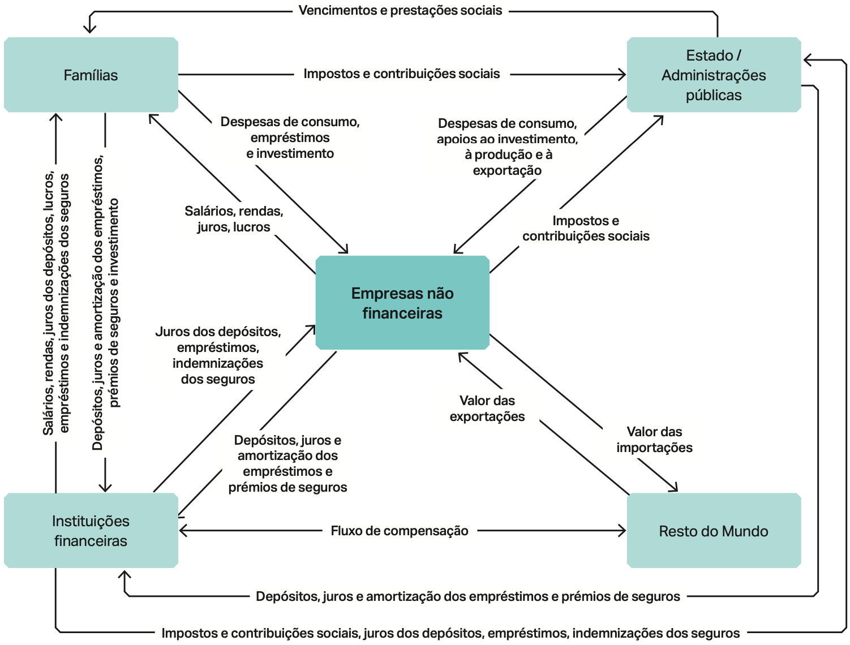
Circuito económico

Slide 16
[Resumidamente]
O circuito económico é uma representação gráfica dos fluxos que se estabelecem entre os diferentes agentes económicos num determinado momento.
Os fluxos podem ser reais (expressos em quantidades) ou monetários (expressos em unidades monetárias).
Agentes económicos
Famílias
Empresas não financeiras
Instituições financeiras
Administrações Públicas / Estado
Resto do Mundo
Atividades económicas
Produção
Distribuição do rendimento
Redistribuição do rendimento
Utilização do rendimento – consumo e poupança
16

